Slide 1
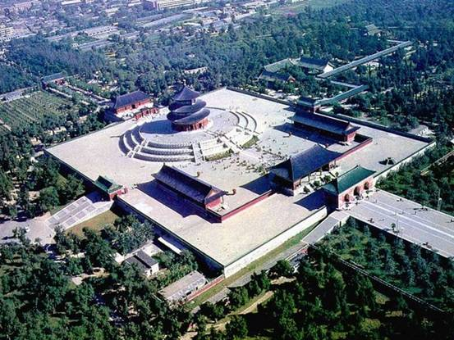
Храм Неба 天壇Tiāntán

Slide 2
Самый большой культурный Храм в мире.
Храм Неба занимает площадь 270 га. И больше Гугуна в 4 раза.
Храм Неба существует более 500 лет.

Slide 3
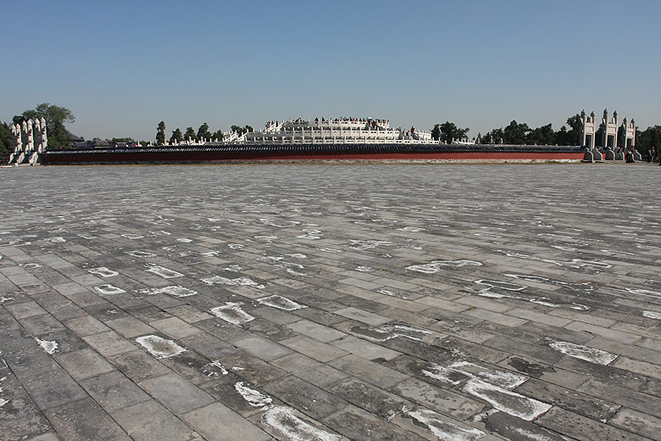
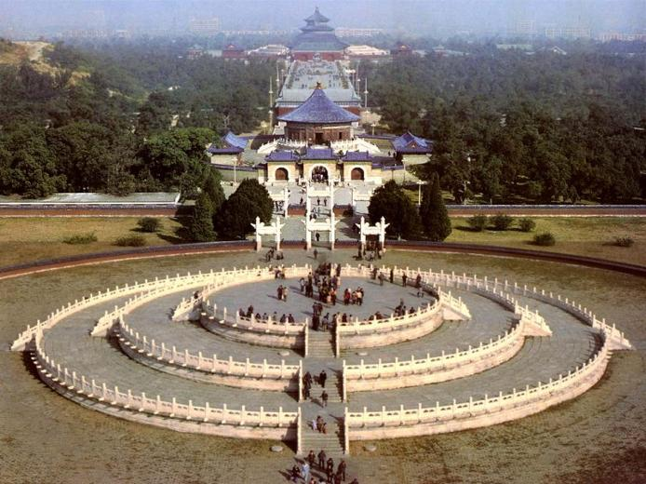
Алтарь Неба 圜丘坛
Воздвигнут в 1530 году и перестроен в 1749 году.
Алтарь Юаньцютань-– круглая трехступенчатая терраса, выложенная из белоснежных мраморных плит.

Slide 4
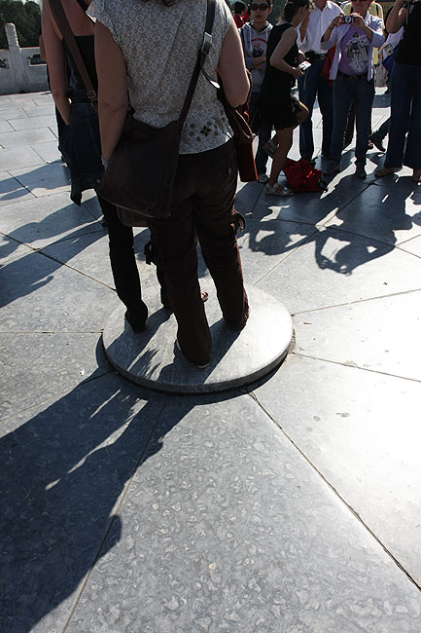
"Тяньсиньши"
Круглая каменная плита в центре верхнего яруса Юаньцютань. Если встать на нее и шепотом произнести слова, то звук заметно усиливается.

Slide 5
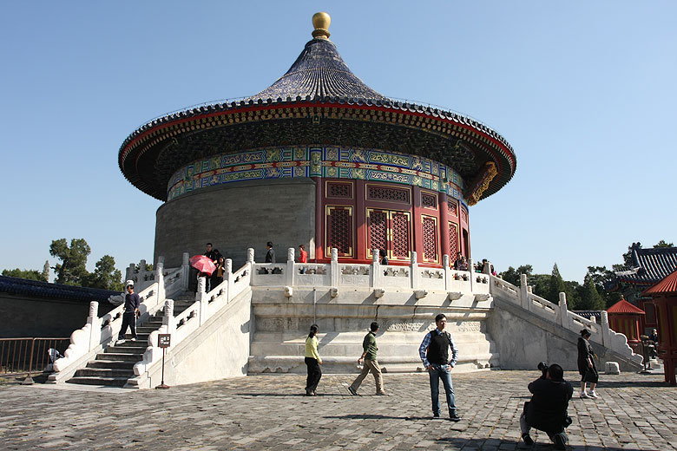
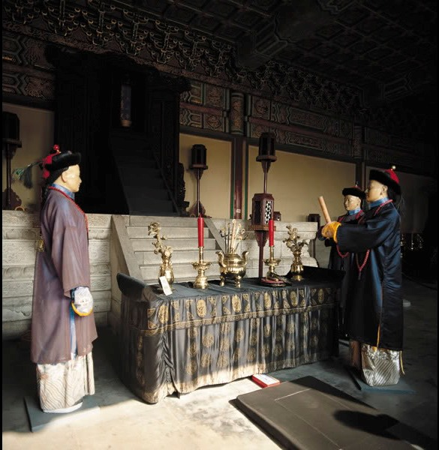
Императорский Небосвод (Хуанцюнюй), или «Храм Небесного Величия»
Зрелище поклонения императора Небу

Slide 6
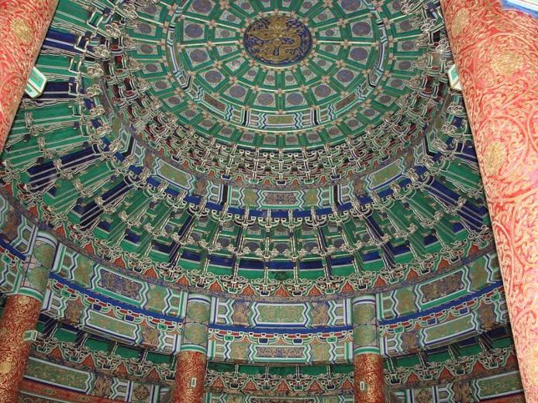
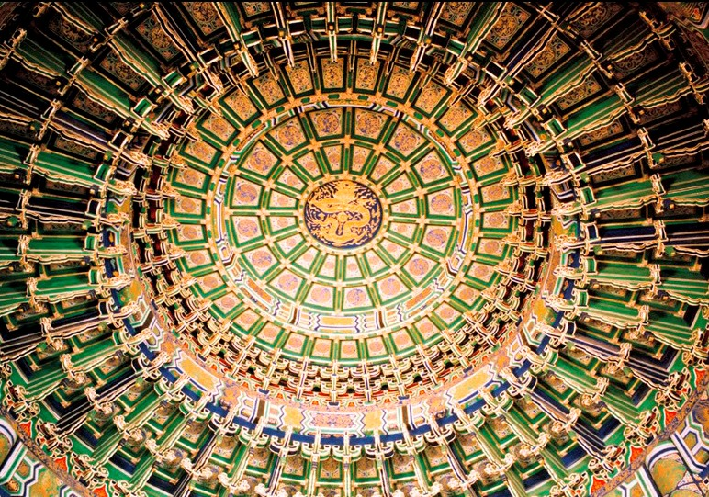
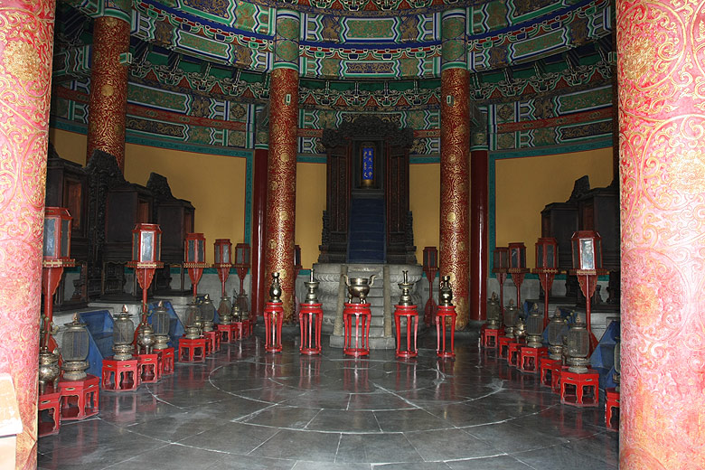
На потолке Хуанцюнюй нарисован золотой дракон, вокруг – 360 маленьких драконов

Slide 7
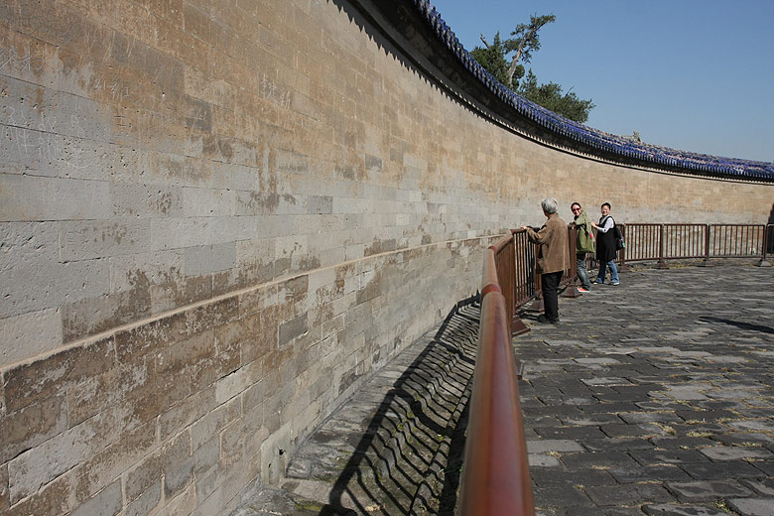
Стена Эха 回音壁 Хуэйиньби

Slide 8
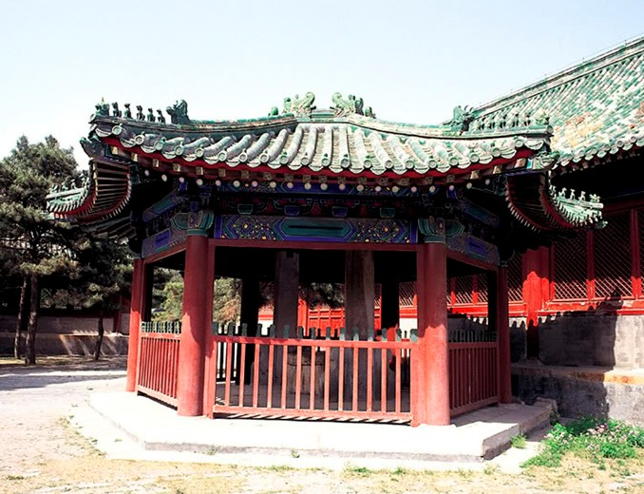
Колодец «Сладких струй». Вода специально шла для приготовления пирожных к столу императора

Slide 9
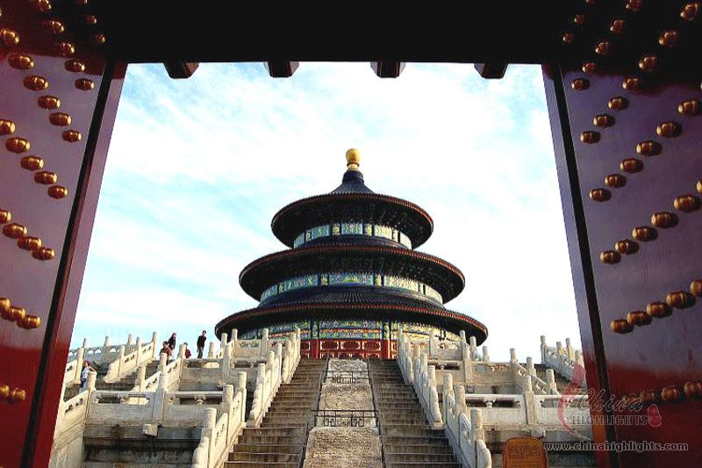
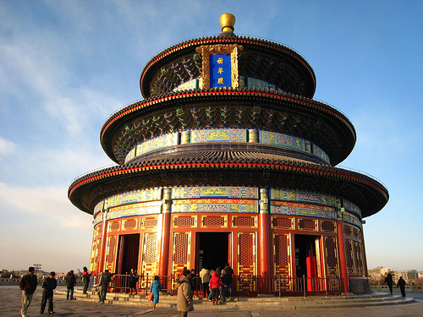
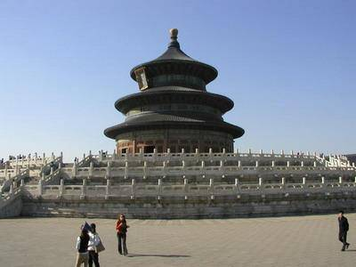
Циняньдянь 祈年殿 «Храм Богатого Урожая»
«Зал жатвенных молитв»
Был построен
в 1420 году

Slide 10
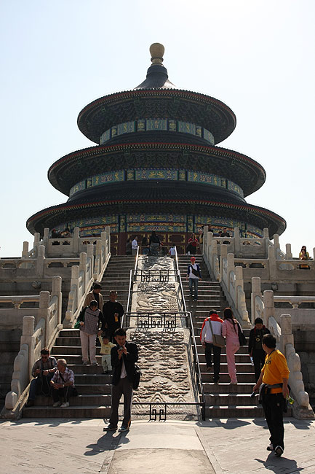
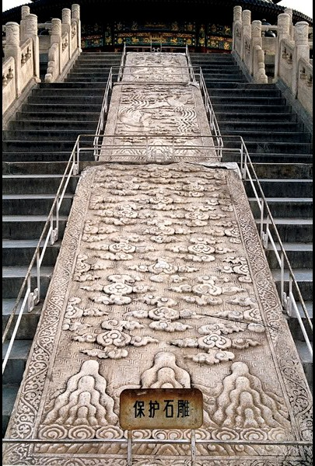
Изящная барельефная композиция на башне Циняньдянь сверху вниз: «два дракона с горами и морем», «два феникса с горами и морем» и «облака с горами и морем»

Slide 11
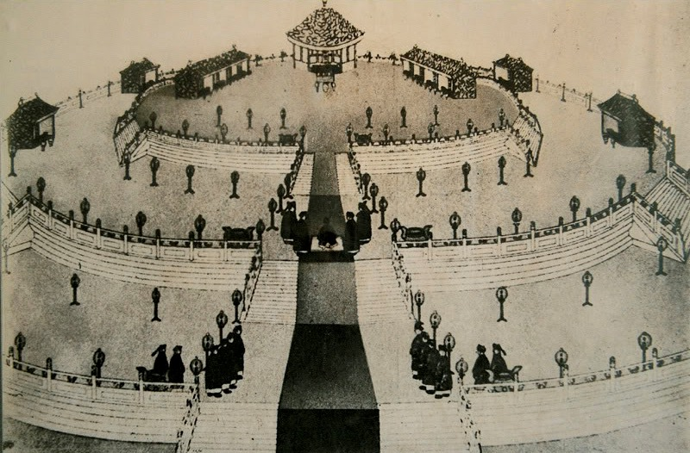
Рисунок «Молитва императора Небу»

Slide 12
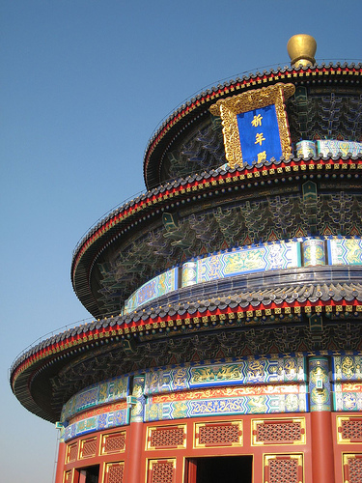
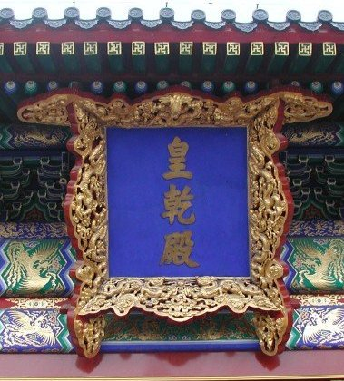
Одним из самых важных подношений богам являлся Цанби (Cangbi) - синий нефрит круглой формы, что соответствовало представлениям о Боге Неба в древнем Китае - небо круглое и синее.
Цанби использовалось во время зимнего солнцестояния. Император должен был положить его на кусок шелка, затем положить их вместе в круглую бамбуковую корзину и предложить Богу.

Slide 13
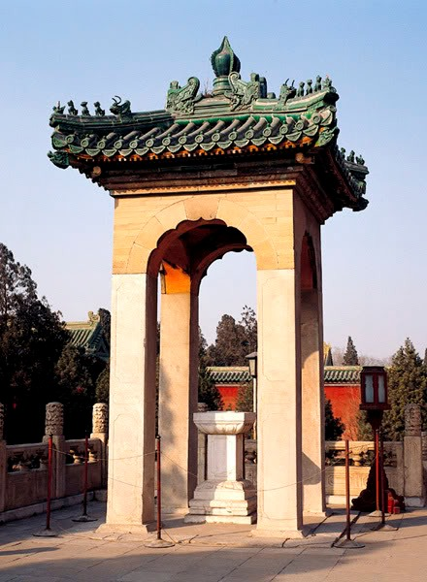
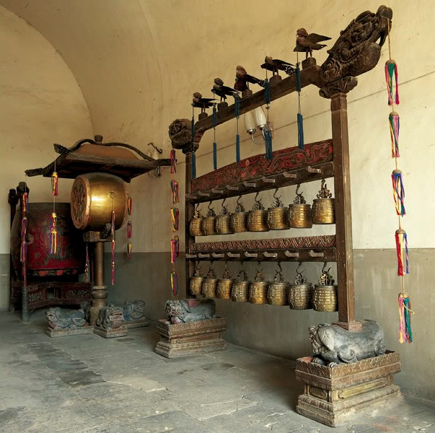
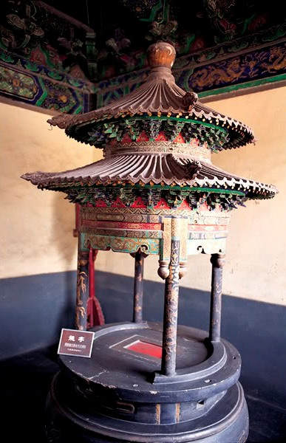
Дворец Воздержания 斋宫Чжайгун
Беседка Дракона в павильоне Чжайгун
Музыкальные колокола в зале Чжайгуна.
Беседка бронзовых фигур перед павильоном Чжайгун

Slide 14
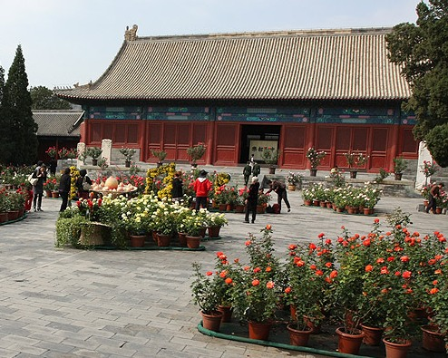
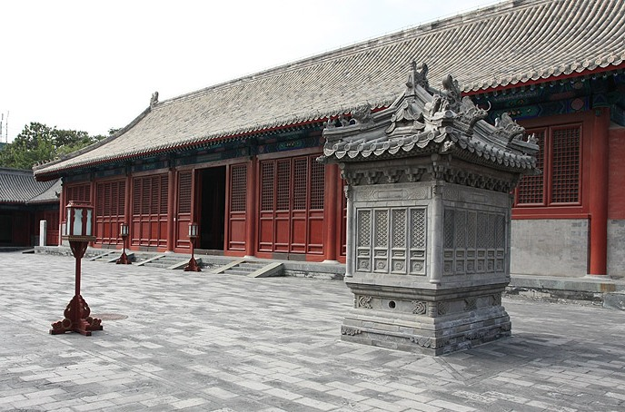
Офис Небесной Музыки
Зал Собранного Счастья
Зал Выдающегося Защитника

Slide 15
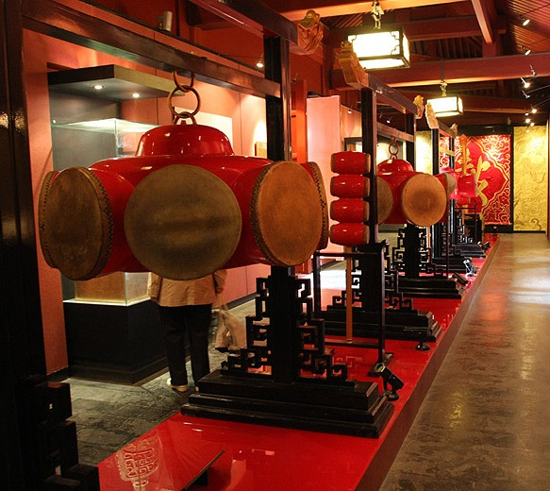
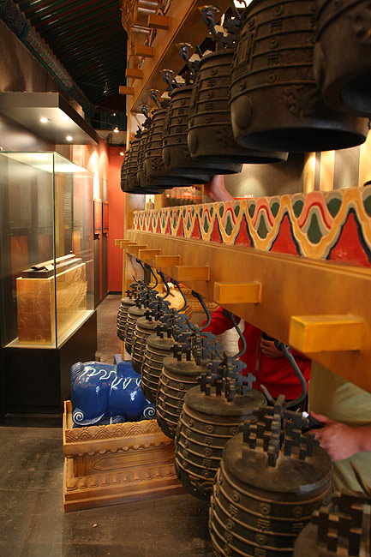
Выставка ритуальных - многоликих барабанов
Выставка колоколов

Slide 16
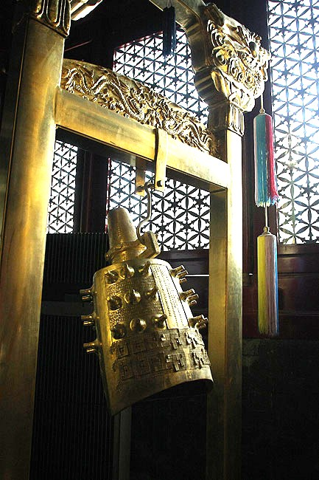
Колокол в Зале Собранного Счастья

Slide 17
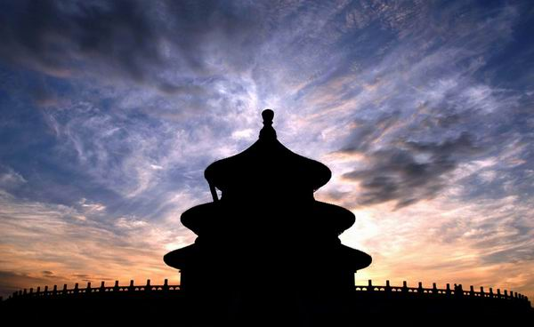
Внесён ЮНЕСКО в список всемирного наследия человечества

Slide 18
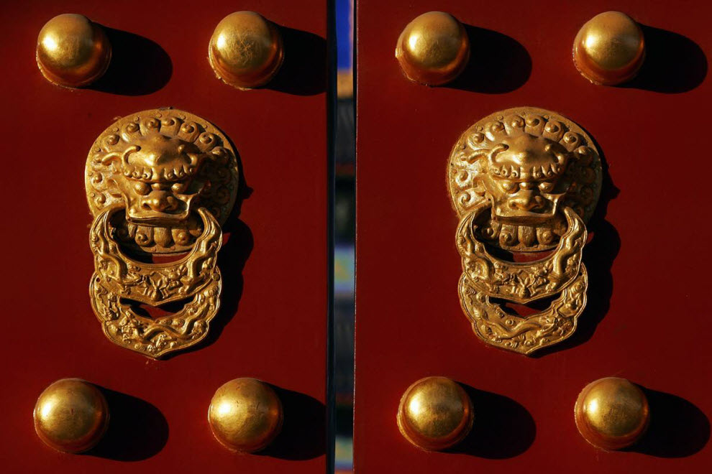
Юречко Светлана

